Slide 1
半监督学习公平性：未标记数据有助于减少歧视
Fairness in Semi-supervised Learning: Unlabeled Data Help to Reduce Discrimination
汇报人：宣羽泽
小组成员：宣羽泽 朱润南 王璇 莫梓艺 康乐涵
指导老师：袁开国
邮箱：ozawaoy_xyz@bupt.edu.cn
2021年10月25日

Slide 2

FS框架
数据实验分析
Content
目录
代码结构简介
总结与展望
Notes:
今天我将从以下五个部分展开我的毕设答辩

Slide 3
第 一 部 分
FS框架

Slide 4
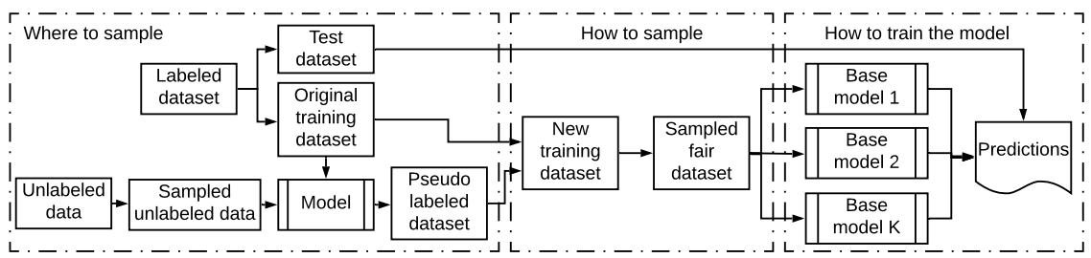
FS框架
Fairness-enhanced Sampling（FS）框架
1.在哪采样-伪标记：使用伪标记来预测未标记数据的标签，扩大数据集；
2.如何采样-重采样：分组并重新定额采样以获得多个公平数据集；
3.如何训练模型-集成学习：使用集成学习来提高准确性并降低歧视水平。

Slide 5


FS框架
1.在哪采样-伪标记
划分比例$s$
采样率$ρ$
伪标记数据集

Slide 6


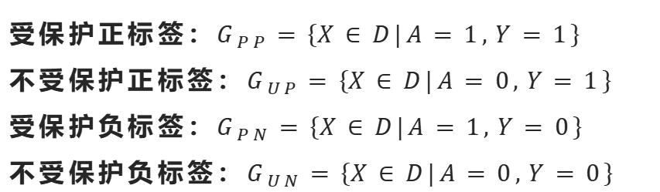

FS框架
2.如何采样-重采样
1）数据分组
受保护正标签：$G_{PP}=\left\{X∈D|A=1,Y=1\right\}$
不受保护正标签：$G_{UP}=\left\{X∈D|A=0,Y=1\right\}$
受保护负标签：$G_{PN}=\left\{X∈D|A=1,Y=0\right\}$
不受保护负标签：$G_{UN}=\left\{X∈D|A=0,Y=0\right\}$
2）重采样
给定每组数据的采样数量$n_{s}$
$K$个$4n_{s}$大小的数据集
若$n_{i}>n_{s}$，则进行随机采样
若$n_{i}<n_{s}$，则进行超采样
重复$b$步骤$K$次获得$K$个公平数据集

Slide 7
FS框架
3.如何训练模型-集成学习
预测函数：$f\left(·\right)=argmax_{y∈𝒴}\sum_{k=1}^{K}{𝕀(y=f_{k}(D_{sf,k}))}$
取$K$个模型预测结果中的大多数为最终预测结果

Slide 8
第 二 部 分
数据实验分析

Slide 9
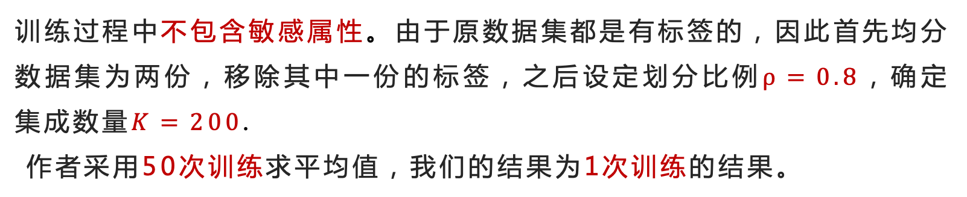
数据实验分析
真实世界数据
数据集介绍
健康¹：预测人们是否会去医院，其中年龄为敏感属性
银行²：预测人们是否会去定期存款，其中年龄为敏感属性
收入³：预测人们收入是否大于50k美元，其中性别为敏感属性
实验设置
训练过程中不包含敏感属性。由于原数据集都是有标签的，因此首先均分数据集为两份，移除其中一份的标签，之后设定划分比例$ρ=0.8$，确定集成数量$K=200$.
作者采用50次训练求平均值，我们的结果为1次训练的结果。
1. https://foreverdata.org/1015/index.html
2. https://archive.ics.uci.edu/ml/datasets/bank+marketing
3. http://archive.ics.uci.edu/ml/datasets/Adult

Slide 10
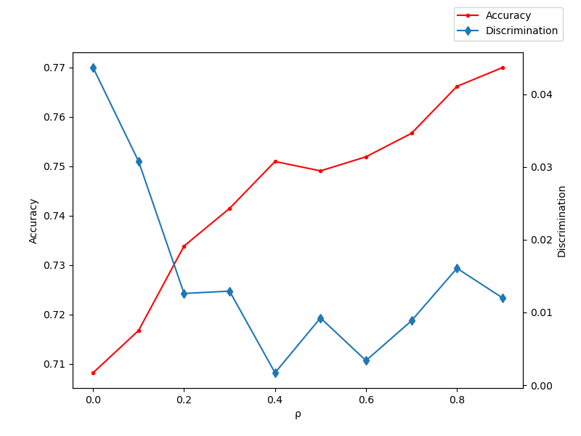
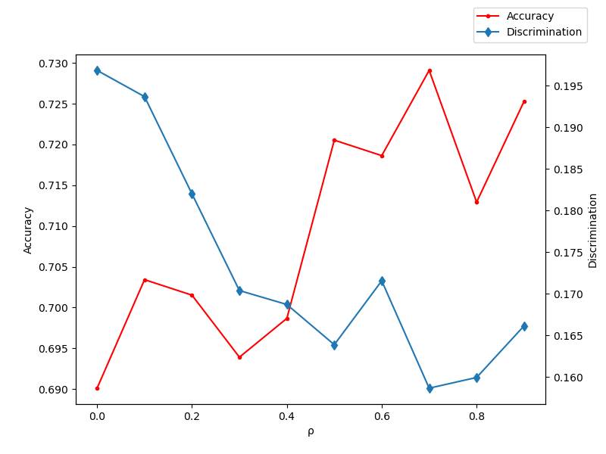
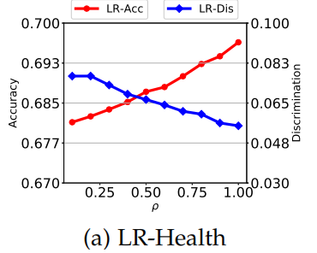
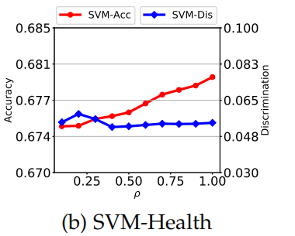

数据实验分析
$$K=200$$

Slide 11
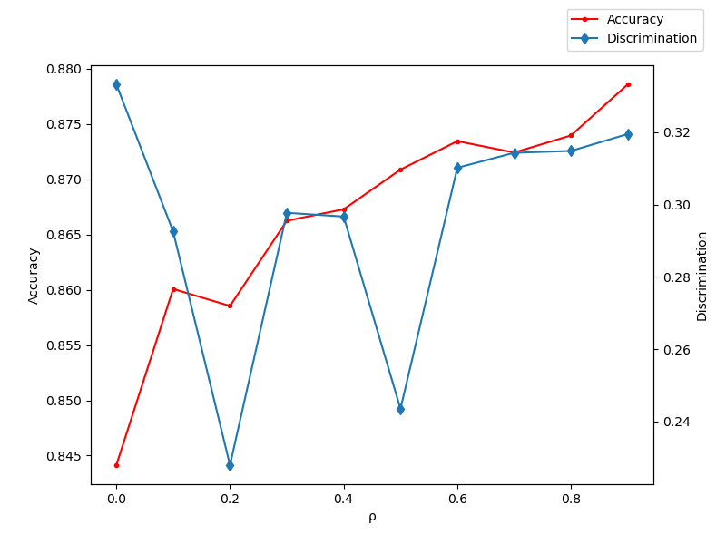
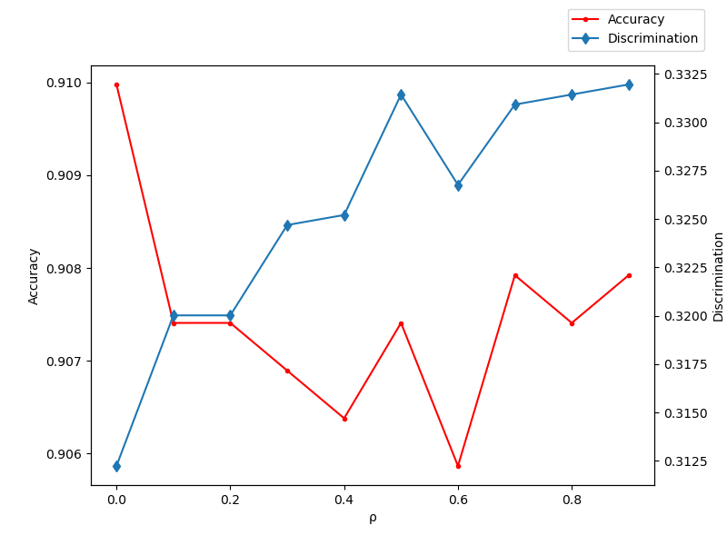
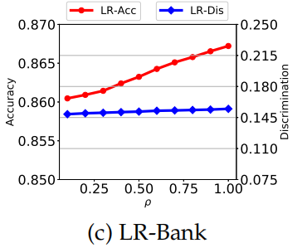
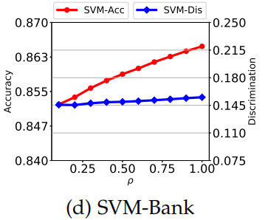
数据实验分析
$$K=200$$

Slide 12
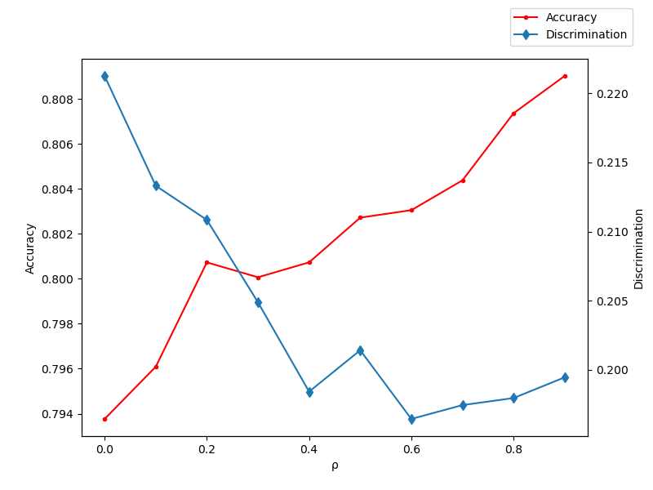
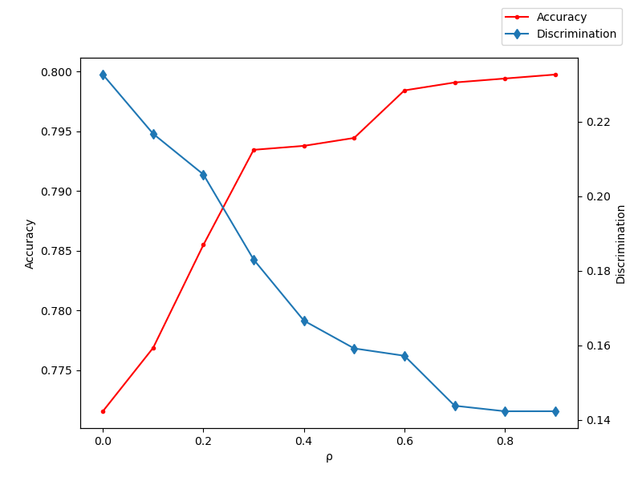
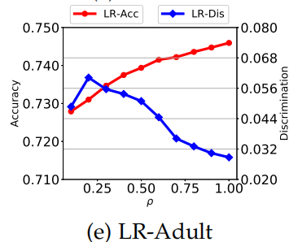
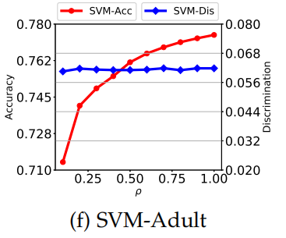
数据实验分析
$$K=200$$

Slide 13
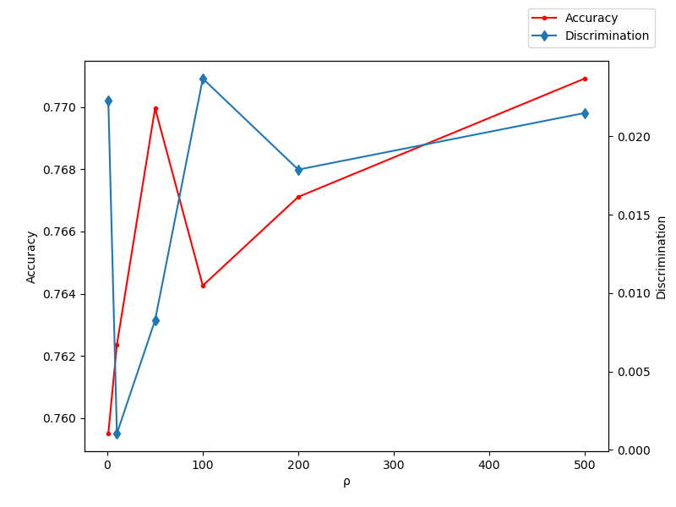
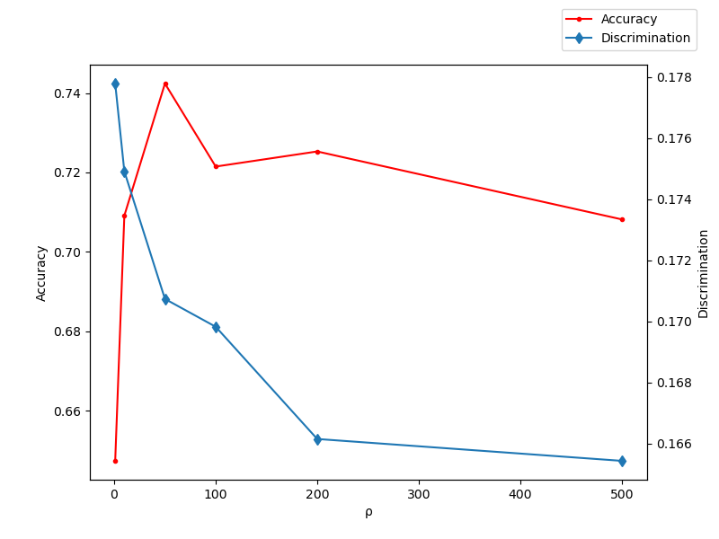
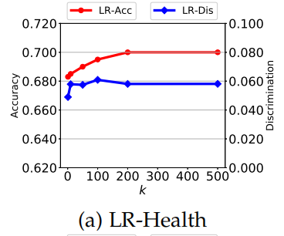
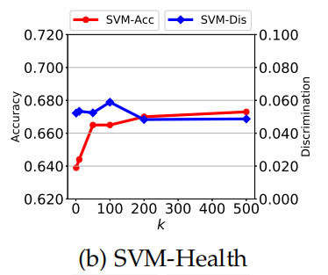

数据实验分析
$$ρ =1$$

Slide 14
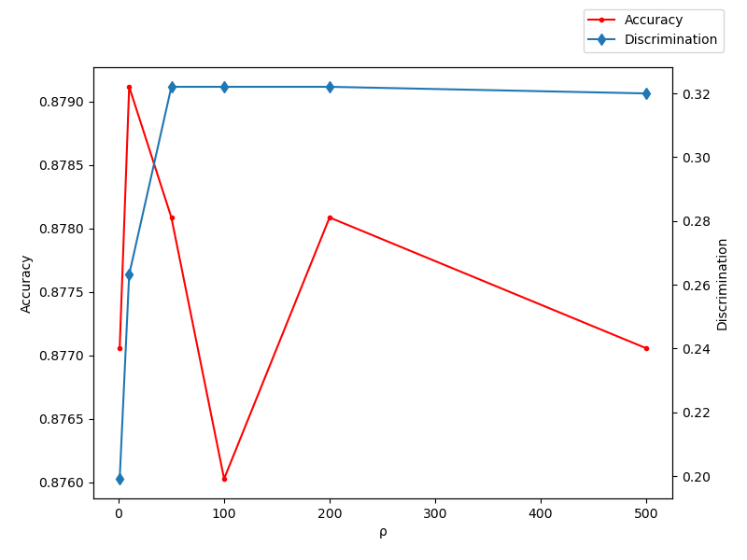
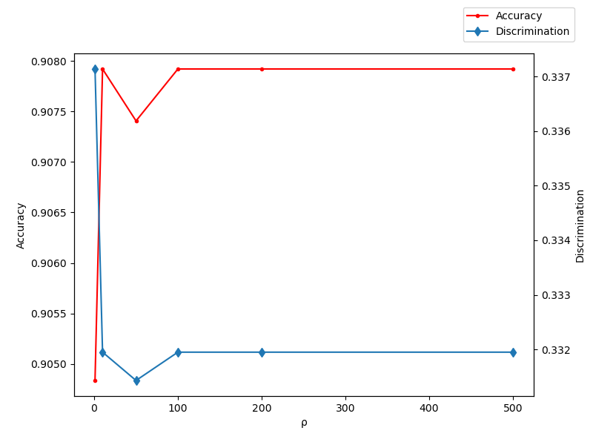
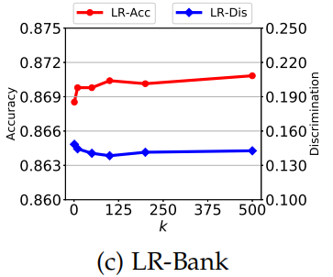
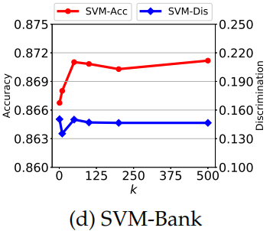
数据实验分析
$$ρ =1$$

Slide 15
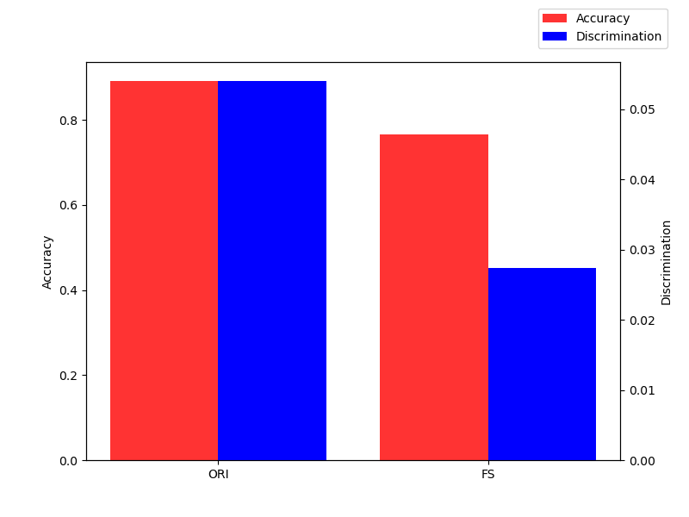
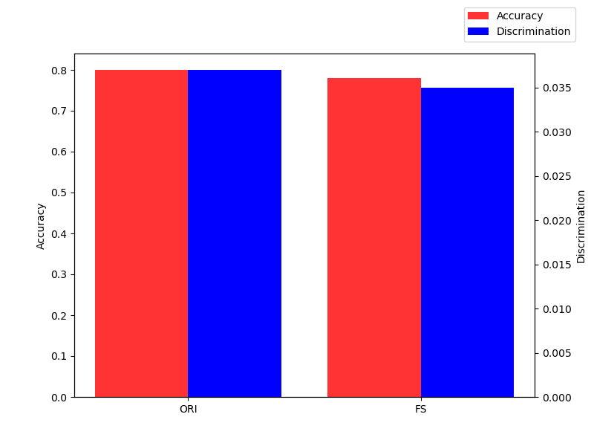
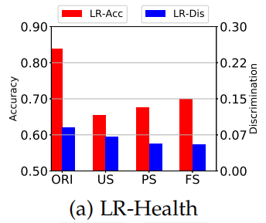
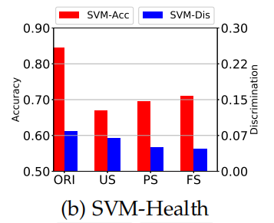

数据实验分析
$$k=200, ρ =1$$

Slide 16
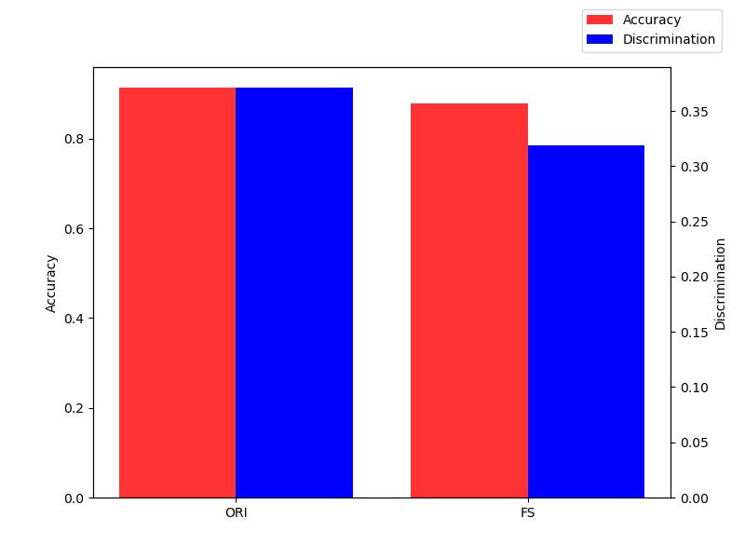
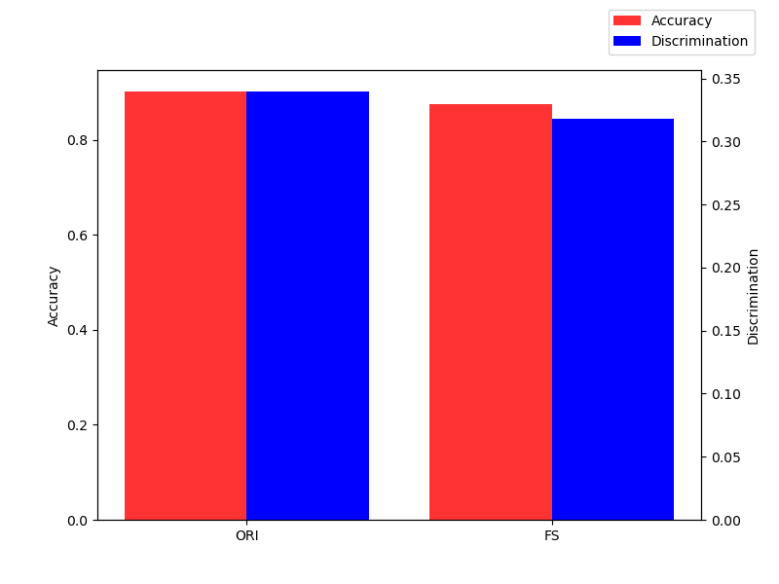
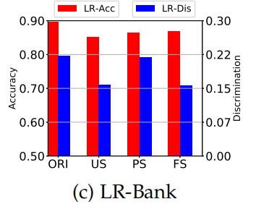
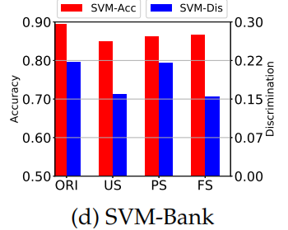
数据实验分析
$$k=200, ρ =1$$

Slide 17
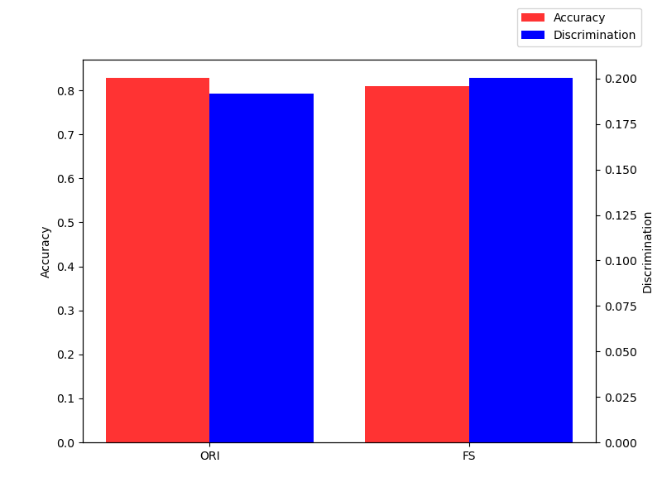

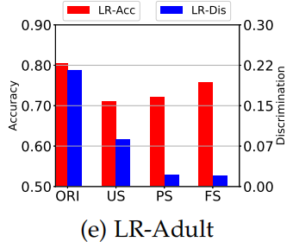
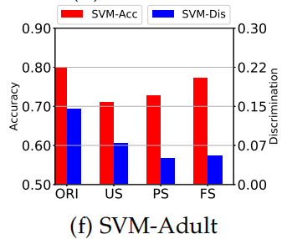
数据实验分析
$$k=200, ρ =1$$

Slide 18

第 三 部 分
代码结构简介
https://gitee.com/xuan-yuze/AiSecurity-and-Practice

Slide 19
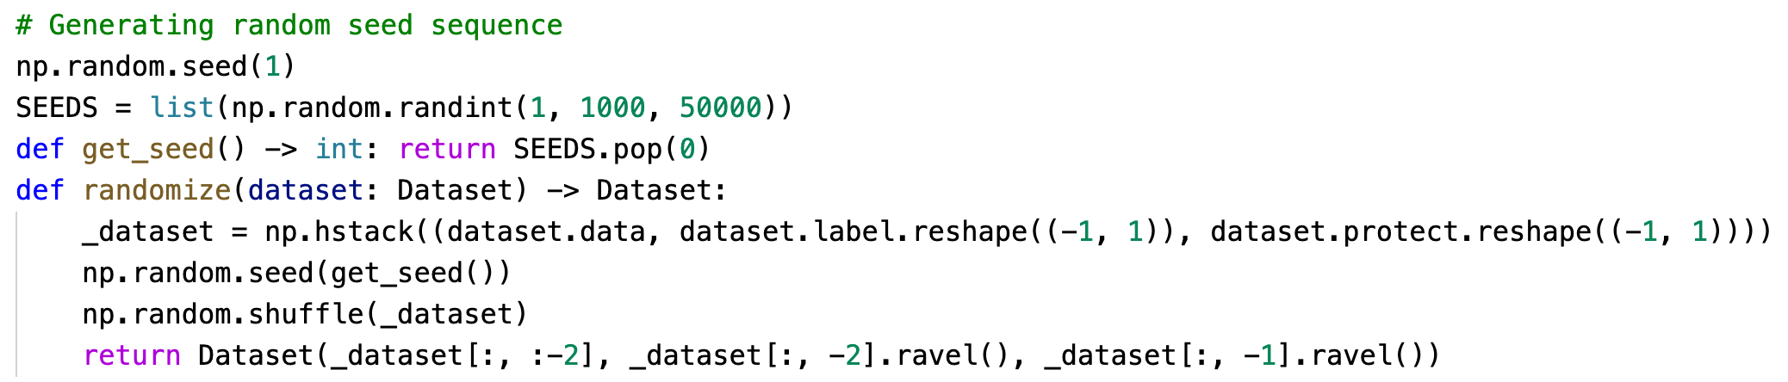
代码结构简介
1.数据集的存储
data, label, protect 成组出现，构建Dataset类
2.随机抽样的实现
随机抽样n个可视作先打乱再取前n个。由一个随机数种子在1-1000范围内随机生成50000个随机数种子构成种子序列，每次调用get_seed方法获取随机数种子。采用randomize方法打乱dataset.

Slide 20
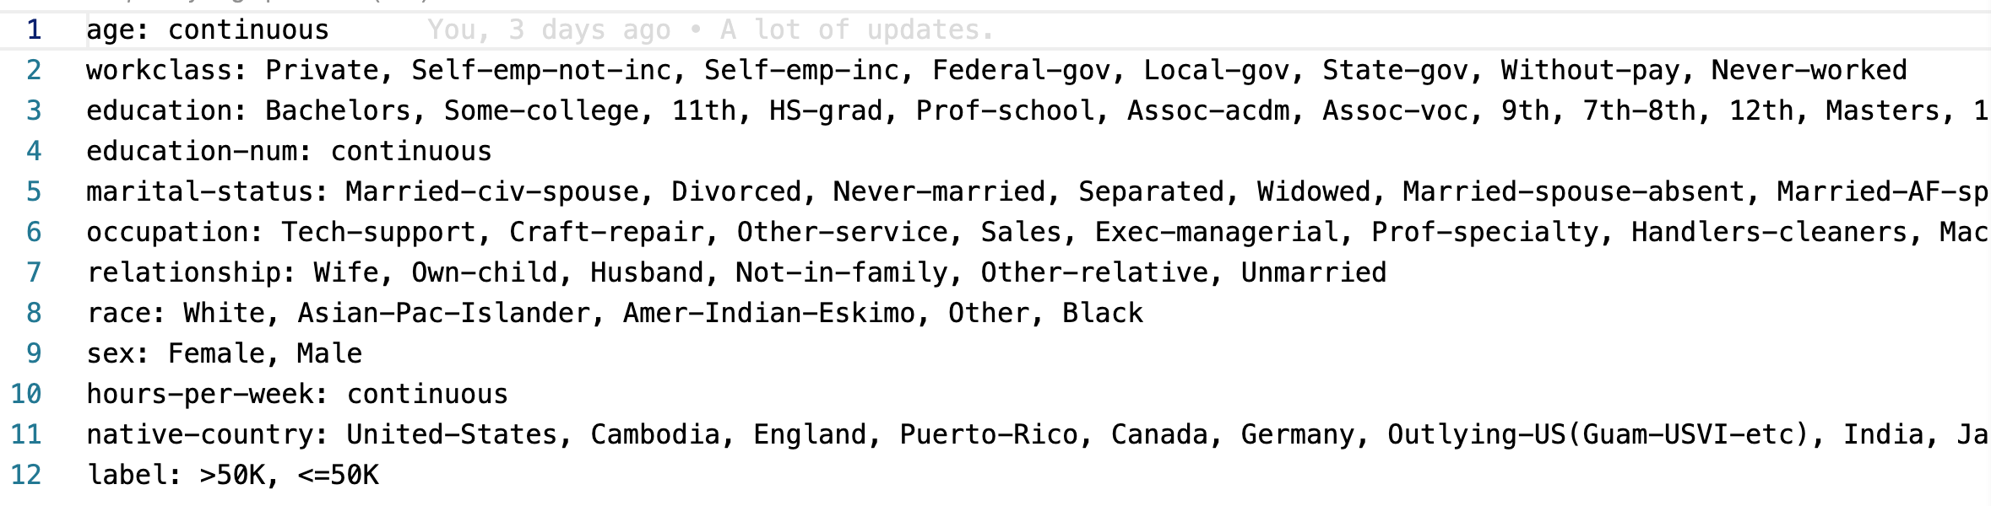
代码结构简介
3.数据预处理
根据数据定义选取数据集中部分属性，构建names描述文件。

Slide 21
代码结构简介
3.数据预处理
data_utils方法进行第二阶段数据预处理。
1.读取并解析标签列表
2.读取数据集
3.根据标签列表筛选样本（删除包含未知标签的样本）
4.制作切片（标签、保护样本），删除数据集中标签和保护属性信息
5.对数据集进行one-hot编码
6.将数据集划分为train, test, unlabeled

Slide 22
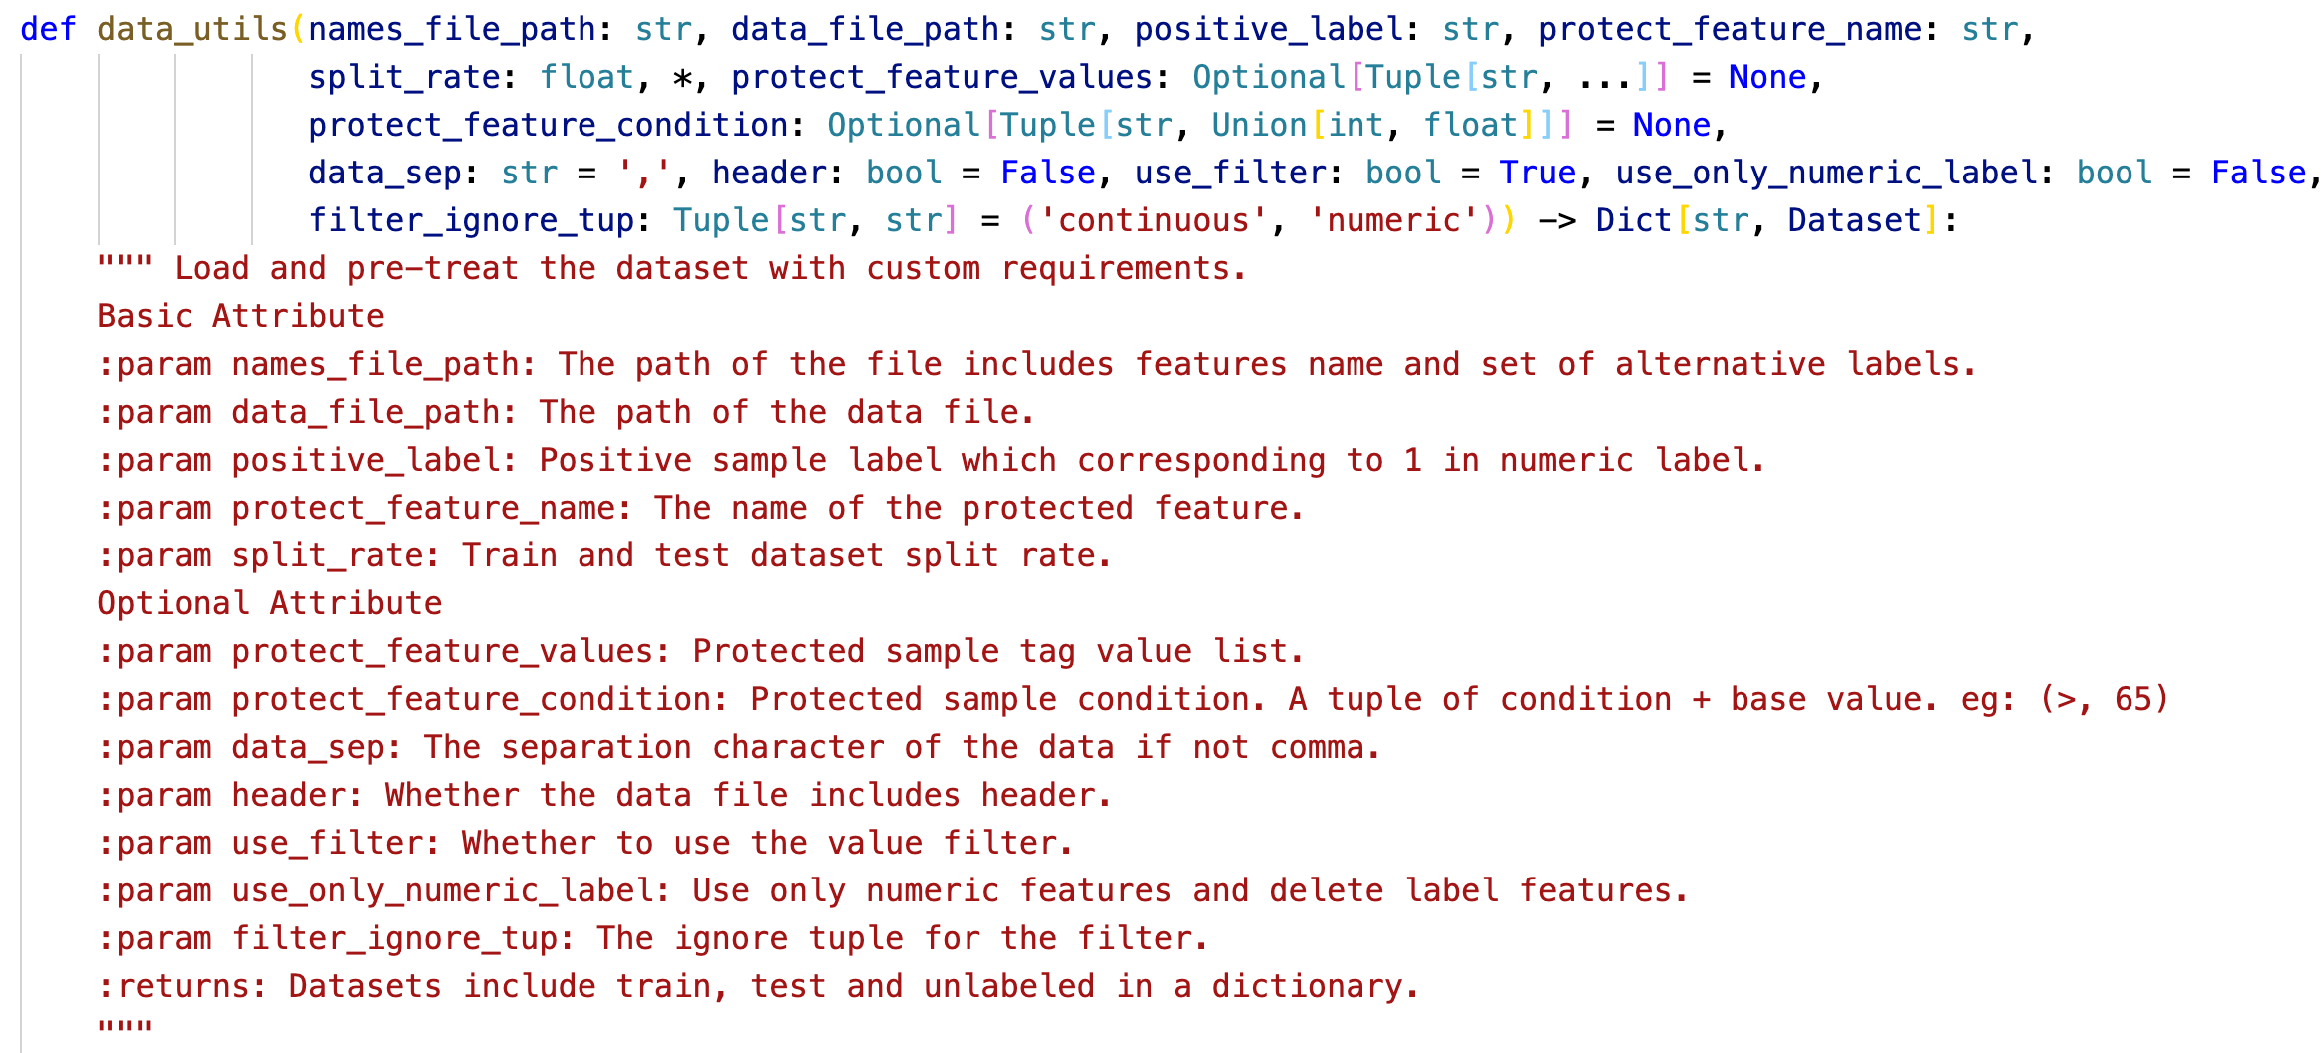
代码结构简介
3.数据预处理
data_utils方法进行第二阶段数据预处理。

Slide 23
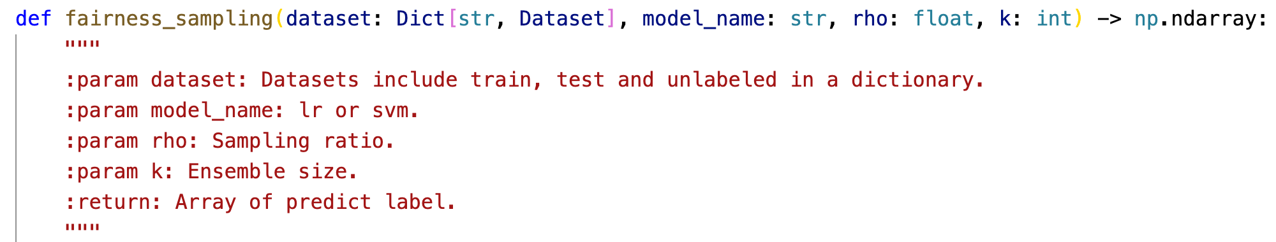
代码结构简介
4.FS框架
使用四个组中倒数第二小的样本数作为ns.

Slide 24
第 四 部 分
总结与展望

Slide 25
总结与展望
遇到的问题与解决方案
1.数据预处理
问题：原始数据集中包含较多的属性，且大部分为离散型。
解决：根据数据描述及测试选取与样本标签相关度较低的部分属性作为输入特征，采用one-hot编码将离散型特征数值化。
2.构建公平数据集
问题：部分数据集（bank）中，四组样本中最小样本数小于50，公平数据集数据量小于200，而总数据量为20000+。
解决：使用四个组中倒数第二小的样本数作为ns，对于样本数小于ns的组进行超采样。

Slide 26
总结与展望
复现程序中待改进的问题
1.加速科学计算
将基于numpy.array的数据格式改为基于pytorch.Tensor或tensorflow.Tensor的格式以使用GPU加速提高计算速度。
2.降低代码冗余度
采用Tensor实现GPU加速后可编写数据集测试函数，降低部分代码冗余度。

Slide 27
总结与展望
对文章结果及FS框架意义的理解
1.文章结果与复现结果不完全一致
LR和SVM模型的学习能力较浅，对数据波动较为敏感。作者选取的属性及对数据的预处理方式与我们实验中的处理方式略有差异。
2.FS框架的“性价比”
FS框架的确可以部分降低算法的歧视程度，同时与其他同类型模型相比，FS的准确度较高。然而，在构建公平数据集时，FS为保证数据公平性舍弃了太多样本，对于学习能力更强的神经网络模型可能效果不佳。FS使用的集成学习大大增加了算法复杂性，同基准下的运算时间大幅提升，“性价比”较低。

